Slide 1


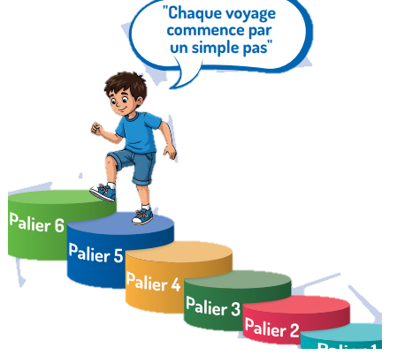
Niveau
المقاعد
محدودة
4
Programme de remédiation intensive
- Français -
Palier: 5
Parcours
2
Séance : 1
Version expérimentale pour les Ecoles Pionnières.
Non définitive. En cours d’amélioration.

Slide 2


Pour l’enseignant – A ne pas lire aux élèves
Recommandations générales pour les enseignant(e)s
. 1. Se préparer : lire attentivement l’ensemble des diapositives en amont afin de s’en imprégner et élaborer la carte mentale de la leçon et anticiper les enchaînements.
2. Couvrir le contenu de la leçon avec une vérification permanente de la compréhension : ne pas sauter de diapositives et vérifier la compréhension; en maintenant un rythme soutenu sans temps mort;
3.Rester fidèle au scénario pédagogique : suivre les consignes du ruban didactique activement, sans se limiter à une lecture passive.
4.Expliquer les consignes: s’assurer que tous les élèves comprennent les consignes des activités, en les invitant à les reformuler ou à les réexpliquer, si besoin, dans leur langue maternelle.
5.Donner un feed back riche et systématique : solliciter la participation du maximum d’ élèves en les questionnant et en corrigeant les erreurs.
6.Adopter une posture dynamique : circuler dans la classe, capter l’attention par des explications, et au besoin , illustrer par des exemples;

Slide 3


À la fin de la séance d’aujourd’hui, au moins 80% des élèves doivent être capables de :
Comprendre et produire les mots du vocabulaire:
Homme – histoire - magasin- chaise - orchestre – chronomètre- .
Identifier, nommer, lire et écrire des phrases avec les difficultés particulières: s=z; ch=k; h

Slide 4









Pour l’enseignant ( e )
Matériel technique
PC + PPT
Pointeur
Projection ajustée
Matériel didactique
Ardoise
Cahier
Livret

Slide 5








Pictogrammes pour la gestion de la séance.
Pour l’enseignant ( e )
.
Modelage.
Les élèves écoutent.
Questions directes.
L’enseignant( e) désigne des élèves
Répétition chorale.
Toute la classe
participe.
Observation.
Les élèves observent
Passage au tableau.
Un élève réalise la tâche.
Travail en binôme.
Les élèves travaillent à deux .
Pratique autonome.
L’enseignant(e) circule entre les rangs.
Devoir à la maison.
Les élèves recopient leurs devoirs

Slide 6


Plan de la séance 1
1. Rituel : dictée flash
2.Vocabulaire
Homme - magasin- orchestre- vêtements- vendeuse- chaussures- chemise- veste.
3.Lecture: des phrases avec les difficultés particulières: s=z; ch=k; h
4.Écriture: des phrases avec les difficultés particulières: s=z; ch=k; h
5.Pratique autonome
6.Jeu
10 min
20 min
40 min
20 min
20 min
10 min

Slide 7


1. Rituel
2. Vocabulaire
3. Lecture
4.Ecriture
5.Pratique autonome
6.Jeu
Bonjour ! Nous allons commencer la séance du français.

Slide 8


1. Rituel
2. Vocabulaire
3. Lecture
4.Ecriture
5.Pratique autonome
6.Jeu
Prenez vos ardoises et vos livrets du français
Ardoise
Cahier
Livret

Slide 9
Rituel
Dictée
الإعداد المادي للأستاذ

Slide 10

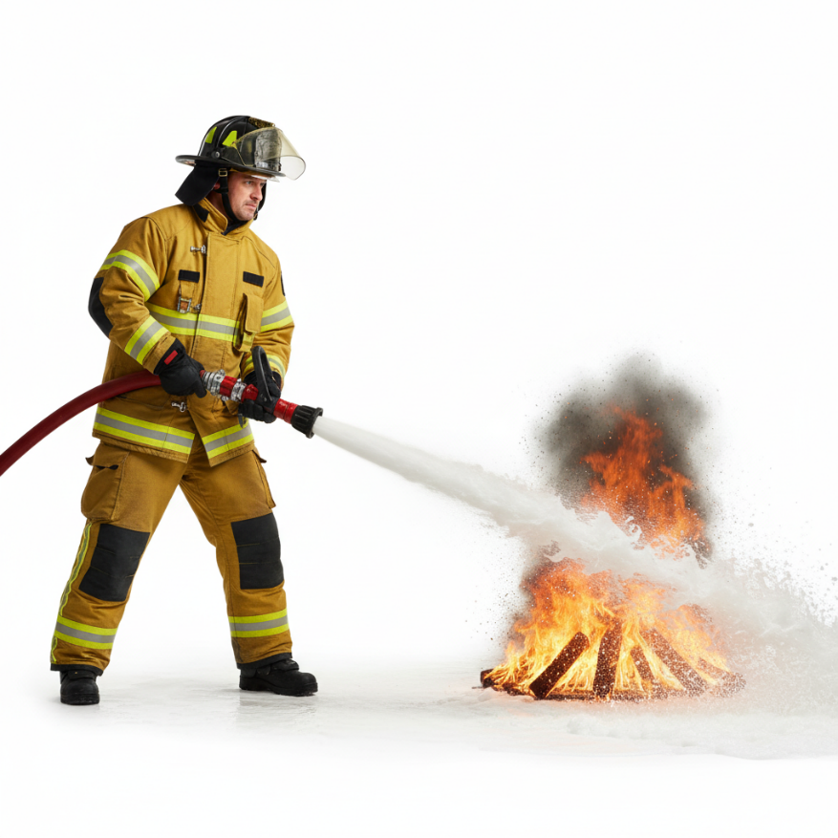
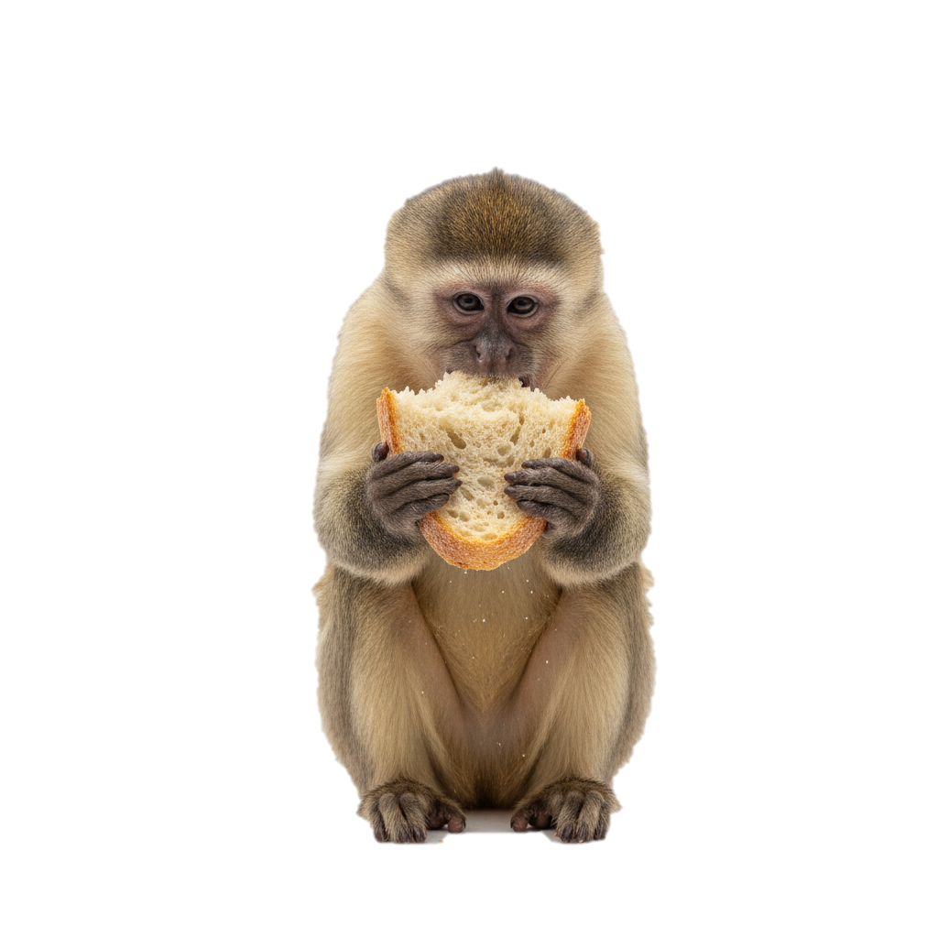

1. Rituel
2. Vocabulaire
3. Lecture
4.Ecriture
5.Pratique autonome
6.Jeu
Nous allons écrire les phrases qui commentent ces images , regardez bien , soyez attentifs.

Slide 11

1. Rituel
2. Vocabulaire
3. Lecture
4.Ecriture
5.Pratique autonome
6.Jeu
  Observez l’image , qui peut dire une phrase ?

Slide 12
1. Rituel
2. Vocabulaire
3. Lecture
4.Ecriture
5.Pratique autonome
6.Jeu
  Le pompier éteint le feu , répétons ensemble , Le pompier éteint le feu .
  Le pompier éteint le feu.

Slide 13
1. Rituel
2. Vocabulaire
3. Lecture
4.Ecriture
5.Pratique autonome
6.Jeu
  Ecrivez la phrase sur vos ardoises.

Slide 14
1. Rituel
2. Vocabulaire
3. Lecture
4.Ecriture
5.Pratique autonome
6.Jeu
  Levez les ardoises .Corrigez .
Le pompier éteint le feu.

Slide 15
1. Rituel
2. Vocabulaire
3. Lecture
4.Ecriture
5.Pratique autonome
6.Jeu
  Observez l’image , qui peut dire une phrase ?

Slide 16
1. Rituel
2. Vocabulaire
3. Lecture
4.Ecriture
5.Pratique autonome
6.Jeu
  Le singe mange du pain, répétons ensemble , Le singe mange du pain.
  Le singe mange du pain.

Slide 17
1. Rituel
2. Vocabulaire
3. Lecture
4.Ecriture
5.Pratique autonome
6.Jeu
  Ecrivez la phrase sur vos ardoises.

Slide 18
1. Rituel
2. Vocabulaire
3. Lecture
4.Ecriture
5.Pratique autonome
6.Jeu
  Levez les ardoises .Corrigez .
Le singe mange du pain.

Slide 19
Vocabulaire
Homme – histoire - magasin- chaise - orchestre – chronomètre .
الإعداد المادي للأستاذ

Slide 20


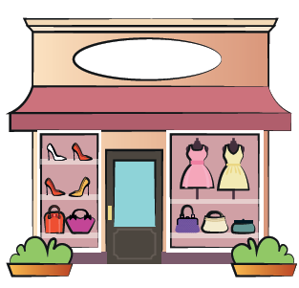
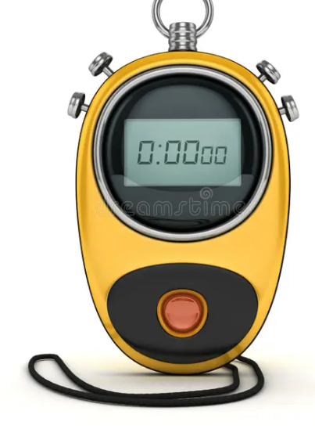
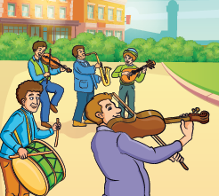
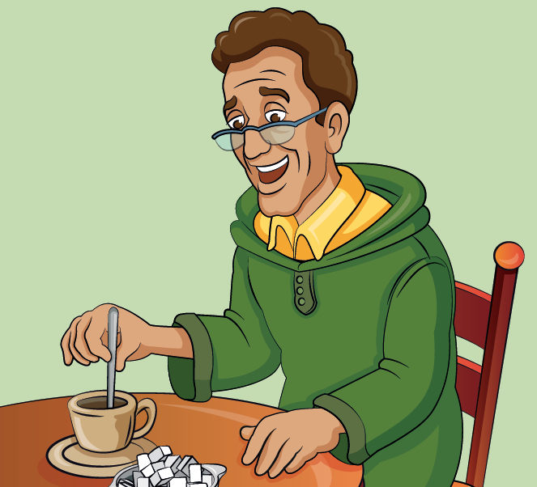
1. Rituel
2. Vocabulaire
3. Lecture
4.Ecriture
5.Pratique autonome
6.Jeu
Nous allons apprendre de nouveaux mots en français.

Slide 21
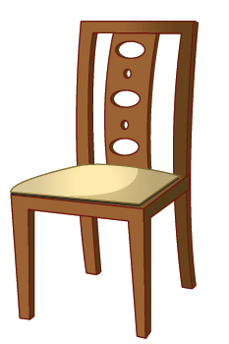
1. Rituel
2. Vocabulaire
3. Lecture
4.Ecriture
5.Pratique autonome
6.Jeu
C’est une chaise . Comment vous dites chaise dans votre langue?

Slide 22
1. Rituel
2. Vocabulaire
3. Lecture
4.Ecriture
5.Pratique autonome
6.Jeu
Une chaise , la chaise . Répétons ensemble “une chaise ” .
Qui veut répéter “une chaise ”?
une chaise

Slide 23
1. Rituel
2. Vocabulaire
3. Lecture
4.Ecriture
5.Pratique autonome
6.Jeu
C’est un magasin . Comment vous dites magasin dans votre langue?

Slide 24
1. Rituel
2. Vocabulaire
3. Lecture
4.Ecriture
5.Pratique autonome
6.Jeu
  Un magasin , le magasin . Répétons ensemble “ un magasin”
Répétition en chorale, puis individuelle .
un magasin

Slide 25
1. Rituel
2. Vocabulaire
3. Lecture
4.Ecriture
5.Pratique autonome
6.Jeu
  C’est un magasin de vêtements . Répétons ensemble “C’est un magasin de vêtements .
Répétition en chorale, puis individuelle .
C’est un magasin de vêtements .

Slide 26
1. Rituel
2. Vocabulaire
3. Lecture
4.Ecriture
5.Pratique autonome
6.Jeu
C’est un homme . Comment vous dites homme dans votre langue?
Qui veut répéter ?

Slide 27
1. Rituel
2. Vocabulaire
3. Lecture
4.Ecriture
5.Pratique autonome
6.Jeu
  Un homme . Répétons ensemble “un homme »”
Répétition en chorale, puis individuelle .
un homme

Slide 28
1. Rituel
2. Vocabulaire
3. Lecture
4.Ecriture
5.Pratique autonome
6.Jeu
Qui veut dire les mots?
L’enseignant (e) désigne trois élèves. Il pointe les images en changeant l’ordre à chaque fois.

Slide 29

1. Rituel
2. Vocabulaire
3. Lecture
4.Ecriture
5.Pratique autonome
6.Jeu
C’est une histoire . Comment vous dites histoire dans votre langue?

Slide 30
1. Rituel
2. Vocabulaire
3. Lecture
4.Ecriture
5.Pratique autonome
6.Jeu
Une histoire, histoire . Répétons ensemble “une histoire ”.
Qui veut répéter ” une histoire ”?
une histoire

Slide 31
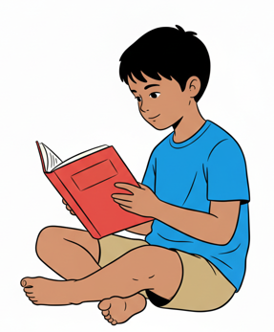
1. Rituel
2. Vocabulaire
3. Lecture
4.Ecriture
5.Pratique autonome
6.Jeu
Il lit une histoire. Répétons ensemble “Il lit une histoire.”.
Qui veut répéter la phrase ?
Il lit une histoire.

Slide 32
1. Rituel
2. Vocabulaire
3. Lecture
4.Ecriture
5.Pratique autonome
6.Jeu
C’est un orchestre . Comment vous dites orchestre dans votre langue?
L’enseignant (e ) fournit une rétroaction positive ou corrective.

Slide 33
1. Rituel
2. Vocabulaire
3. Lecture
4.Ecriture
5.Pratique autonome
6.Jeu
un orchestre , l’orchestre . Répétons ensemble “ un orchestre ” .
Qui veut répéter ” un orchestre ”?
un orchestre

Slide 34
1. Rituel
2. Vocabulaire
3. Lecture
4.Ecriture
5.Pratique autonome
6.Jeu
L’orchestre joue de la musique. Répétons ensemble “L’orchestre joue de la musique.”.
Qui veut répéter la phrase ?
L’orchestre joue de la musique.

Slide 35

1. Rituel
2. Vocabulaire
3. Lecture
4.Ecriture
5.Pratique autonome
6.Jeu
C’est un chronomètre . Comment vous dites chronomètre dans votre langue?
L’enseignant (e ) fournit une rétroaction positive ou corrective.

Slide 36
1. Rituel
2. Vocabulaire
3. Lecture
4.Ecriture
5.Pratique autonome
6.Jeu
un chronomètre , chronomètre . Répétons ensemble “ un chronomètre ” .
Qui veut répéter ” un chronomètre ”?
un chronomètre

Slide 37
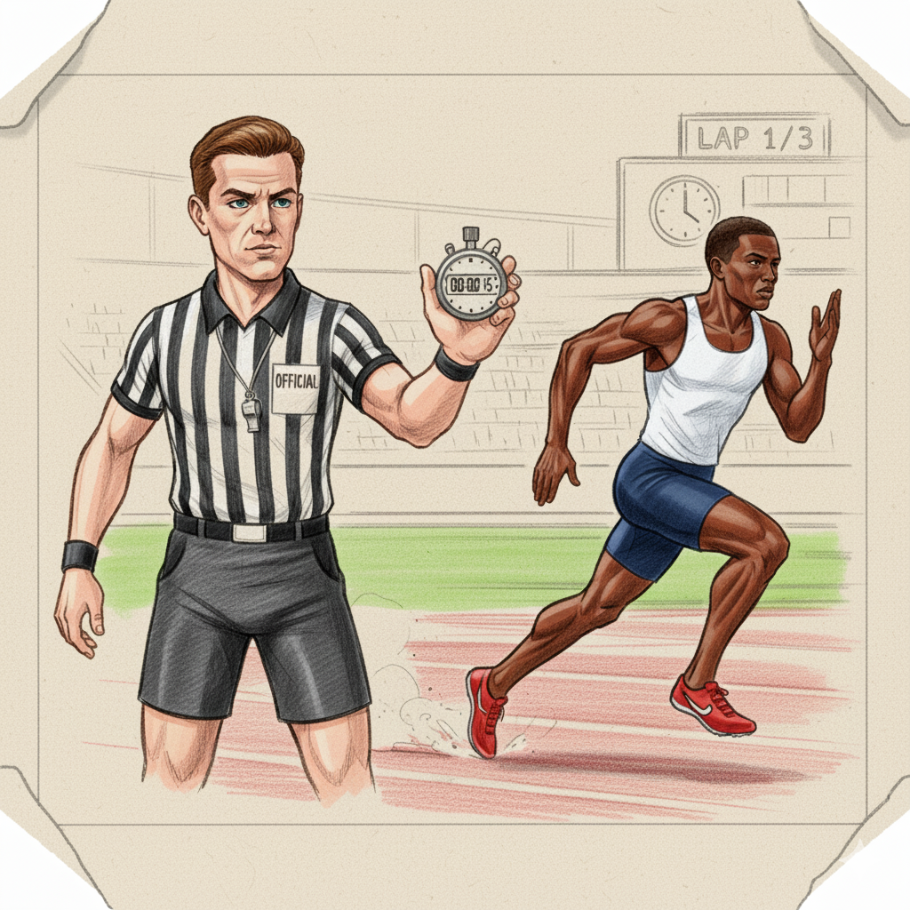
1. Rituel
2. Vocabulaire
3. Lecture
4.Ecriture
5.Pratique autonome
6.Jeu
L’arbitre tient un chronomètre. Répétons ensemble “L’arbitre tient un chronomètre.”.
Qui veut répéter la phrase ?
L’arbitre tient un chronomètre.

Slide 38
1. Rituel
2. Vocabulaire
3. Lecture
4.Ecriture
5.Pratique autonome
6.Jeu
Qui veut dire les mots?
L’enseignant (e) désigne trois élèves. Il pointe les images en changeant l’ordre à chaque fois.

Slide 39

Rebrassage du vocabulaire (1)
Je dis, tu montres
الإعداد المادي للأستاذ

Slide 40
1. Rituel
2. Vocabulaire
3. Lecture
4.Ecriture
5.Pratique autonome
6.Jeu
Prenez vos ardoises.

Slide 41
1. Rituel
2. Vocabulaire
3. Lecture
4.Ecriture
5.Pratique autonome
6.Jeu
Ecrivez sur vos ardoises le numéro du mot que je vais dire: homme-magasin - chaise. L’enseignant dit les mots un par un en changeant l’ordre.
1
2
3

Slide 42
1. Rituel
2. Vocabulaire
3. Lecture
4.Ecriture
5.Pratique autonome
6.Jeu
Ecrivez sur vos ardoises le numéro du mot que je vais dire: chronomètre-orchestre-histoire. L’enseignant dit les mots un par un en changeant l’ordre.
1
2
3

Slide 43

Rebrassage du vocabulaire (2)
Je montre, tu dis/ Jeu de duel
الإعداد المادي للأستاذ

Slide 44

1. Rituel
2. Vocabulaire
3. Lecture
4.Ecriture
5.Pratique autonome
6.Jeu
Maintenant, on va commencer le jeu. Qui veut passer au tableau?
Le gagnant sera celui qui aura plus de réponses correctes.
Je montre 3 images au hasard
Je dis les mots

Slide 45
1. Rituel
2. Vocabulaire
3. Lecture
4.Ecriture
5.Pratique autonome
6.Jeu
Maintenant, on va commencer le jeu. Qui veut passer au tableau?
Le gagnant sera celui qui aura plus de réponses correctes.

Slide 46

Rebrassage du vocabulaire (3)
Trouvez les mots qui manquent
الإعداد المادي للأستاذ

Slide 47
1. Rituel
2. Vocabulaire
3. Lecture
4.Ecriture
5.Pratique autonome
6.Jeu
Observez bien les images. Je vais masquer 2 images.

Slide 48
1. Rituel
2. Vocabulaire
3. Lecture
4.Ecriture
5.Pratique autonome
6.Jeu
Quels sont les 2 mots qui manquent ?
?
?

Slide 49
1. Rituel
2. Vocabulaire
3. Lecture
4.Ecriture
5.Pratique autonome
6.Jeu
Les mots qu’il fallait trouver sont : chaise - chronomètre.

Slide 50
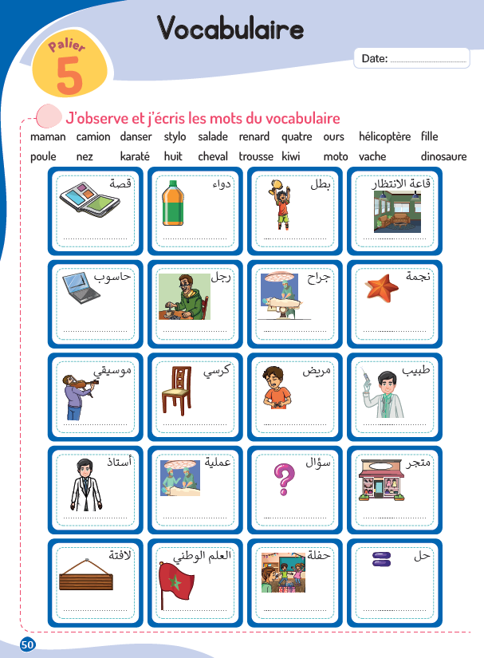
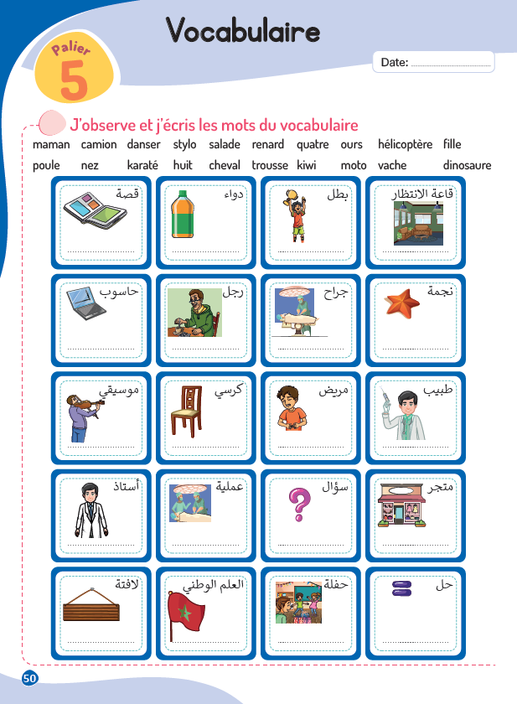
1. Rituel
2. Vocabulaire
3. Lecture
4.Ecriture
5.Pratique autonome
6.Jeu
Faire l’activité collectivement en utilisant la liste du vocabulaire du PPT
( le vocabulaire présenté dans le livret est erroné)
Demandez aux élèves de chercher les mots convenables dans la liste projetée.
(voir la diapositive suivante) .

Slide 51
1. Rituel
2. Vocabulaire
3. Lecture
4.Ecriture
5.Pratique autonome
6.Jeu
Cherchez dans les listes les mots convenables aux mots du vocabulaire qu’on a vus aujourd’hui.
Annexe du vocabulaire
page 50
histoire | médicament | héro | salle d’attente | ordinateur | homme | chirurgien | question | magasin | fête
étoile | musicien | chaise | patient | médecin | professeur | Panneau | opération | drapeau | solution
page 51
thé | piscine | huit | ascenseur | orchestre | saison | des oiseaux | exposition | spatial | patient
femme | poêle | escargot | théâtre | ils courent | Accessoire | addition | Technicien | carotte | chronomètre

Slide 52
Lecture - Ecriture
Lire et écrire des phrases avec les difficultés particulières:
s=z; ch=k; h
الإعداد المادي للأستاذ

Slide 53
1. Rituel
2. Vocabulaire
3. Lecture
4.Ecriture
5.Pratique autonome
6.Jeu
Nous allons apprendre à lire des phrases avec des difficultés particulières.
s=z; ch=k; h

Slide 54
1. Rituel
2. Vocabulaire
3. Lecture
4.Ecriture
5.Pratique autonome
6.Jeu
C’est la lettre « h». Elle ne fait aucun son. h - « »
h

Slide 55
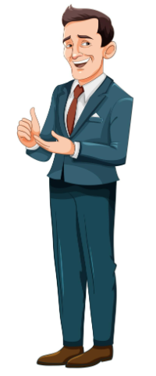
1. Rituel
2. Vocabulaire
3. Lecture
4.Ecriture
5.Pratique autonome
6.Jeu
« h » comme dans le mot « homme ». Lisons ensemble: un homme.
un homme

Slide 56
1. Rituel
2. Vocabulaire
3. Lecture
4.Ecriture
5.Pratique autonome
6.Jeu
Lisons ensemble: un hôpital- du thé- huit.
un hôpital
du thé
huit

Slide 57
1. Rituel
2. Vocabulaire
3. Lecture
4.Ecriture
5.Pratique autonome
6.Jeu
Les lettres: c-h ensemble font souvent le son « ch ».
ch

Slide 58
1. Rituel
2. Vocabulaire
3. Lecture
4.Ecriture
5.Pratique autonome
6.Jeu
Qui veut lire les mots?
ch- chat
ch- mouchoir

Slide 59
1. Rituel
2. Vocabulaire
3. Lecture
4.Ecriture
5.Pratique autonome
6.Jeu
Les lettres: c-h ensemble font parfois le son « k » dans certains mots, comme: orchestre, chronomètre, technologie...
ch

Slide 60
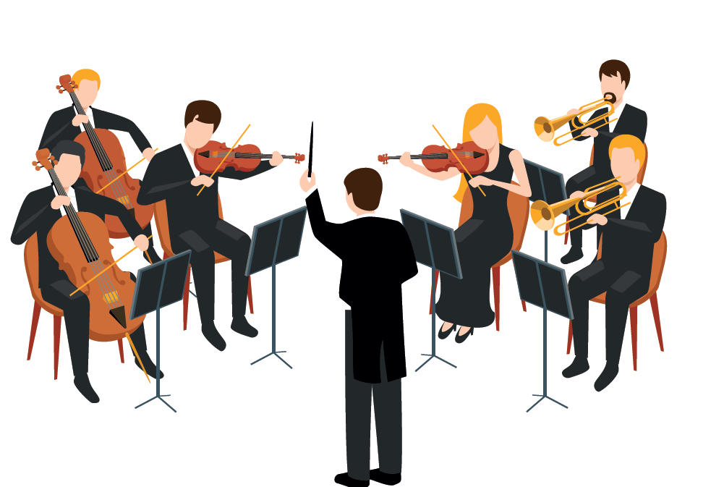
1. Rituel
2. Vocabulaire
3. Lecture
4.Ecriture
5.Pratique autonome
6.Jeu
« k » « orchestre ». Lisons ensemble: « k » orchestre .
orchestre

Slide 61
1. Rituel
2. Vocabulaire
3. Lecture
4.Ecriture
5.Pratique autonome
6.Jeu
« k » « chronomètre ». Lisons ensemble: « k » chronomètre .
chronomètre

Slide 62
1. Rituel
2. Vocabulaire
3. Lecture
4.Ecriture
5.Pratique autonome
6.Jeu
Lisons ensemble: « k » « teknik » …
technique
technologie
chorale

Slide 63
1. Rituel
2. Vocabulaire
3. Lecture
4.Ecriture
5.Pratique autonome
6.Jeu
C’est la lettre s. Elle fait souvent le son « s » comme dans le mot souris. Lisons: « s »- souris
s
souris

Slide 64
1. Rituel
2. Vocabulaire
3. Lecture
4.Ecriture
5.Pratique autonome
6.Jeu
C’est la lettre s. Elle fait souvent le son « s » comme dans les mots « souris -la caisse »
S
souris
la caisse

Slide 65
1. Rituel
2. Vocabulaire
3. Lecture
4.Ecriture
5.Pratique autonome
6.Jeu
La lettre « s » fait aussi le son « z » lorsqu’elle est entre deux voyelles.
Dans le mot magasin le s est entre « a » et « i »
magasin

Slide 66
1. Rituel
2. Vocabulaire
3. Lecture
4.Ecriture
5.Pratique autonome
6.Jeu
Rappel des voyelles: dans l’alphabet français il y a six voyelles.
a, i, e, o, u, y , sont des voyelles. Lisons ensemble les voyelles.
a- i- e- o- u- y

Slide 67
1. Rituel
2. Vocabulaire
3. Lecture
4.Ecriture
5.Pratique autonome
6.Jeu
Dans le mot oiseau la lettre s est entre « i » et «e». Je lis «z » oiseau
oiseau
Vendeuse
chemise

Slide 68
1. Rituel
2. Vocabulaire
3. Lecture
4.Ecriture
5.Pratique autonome
6.Jeu
Dans le mot vendeuse la lettre s est entre «u» et «e». Je lis «z » vendeuse.
Oiseau
vendeuse
chemise

Slide 69
1. Rituel
2. Vocabulaire
3. Lecture
4.Ecriture
5.Pratique autonome
6.Jeu
Dans le mot chemise la lettre s est entre « i » et «e». Je lis «z » chemise.
Oichemise

Slide 70
Rebrassage de lecture (1)
Lecture de mots contenant les difficultés particulières
الإعداد المادي للأستاذ

Slide 71

1. Rituel
2. Vocabulaire
3. Lecture
4.Ecriture
5.Pratique autonome
6.Jeu
Oiseau chorale Besoin théâtre choléra hôpital
visiter héros chronomètre
Oiseau chorale Besoin théâtre choléra hôpital
visiter héros chronomètre
  Je vais lire des mots. Écoutez attentivement.
Oiseau chorale Besoin théâtre choléra hôpital visiter héros chronomètre

Slide 72
1. Rituel
2. Vocabulaire
3. Lecture
4.Ecriture
5.Pratique autonome
6.Jeu
  Lisons ensemble..
Oiseau chorale Besoin théâtre choléra hôpital visiter héros chronomètre

Slide 73
1. Rituel
2. Vocabulaire
3. Lecture
4.Ecriture
5.Pratique autonome
6.Jeu
  Qui veut lire les mots ?
  L’enseignant (e) désigne trois élèves pour lire.
Oiseau chorale Besoin théâtre choléra hôpital visiter héros chronomètre

Slide 74
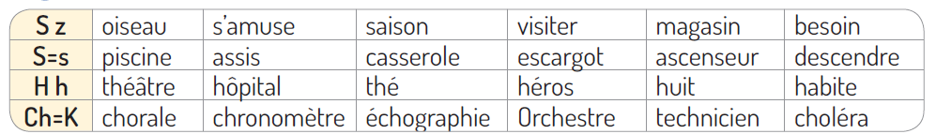
1. Rituel
2. Vocabulaire
3. Lecture
4.Ecriture
5.Pratique autonome
6.Jeu
  Je vais lire des mots. Écoutez attentivement.

Slide 75
1. Rituel
2. Vocabulaire
3. Lecture
4.Ecriture
5.Pratique autonome
6.Jeu
  Lisons ensemble..

Slide 76
1. Rituel
2. Vocabulaire
3. Lecture
4.Ecriture
5.Pratique autonome
6.Jeu
  Qui veut lire les mots ?
  L’enseignant (e) désigne trois élèves pour lire.

Slide 77

Rebrassage de lecture (2)
Le jeu du duel
الإعداد المادي للأستاذ

Slide 78
1. Rituel
2. Vocabulaire
3. Lecture
4.Ecriture
5.Pratique autonome
6.Jeu
Vous allez passer au tableau pour jouer à deux. Un élève montre quatre mots, un après l’autre, et l’autre lit les mots. Par la suite les rôles seront échangés.
  .
Je montre 4 mots ou syllabes au hasard
Je lis les mots
ou les syllabes

Slide 79

1. Rituel
2. Vocabulaire
3. Lecture
4.Ecriture
5.Pratique autonome
6.Jeu
Maintenant, on va commencer le jeu. Qui veut passer au tableau?
L’enseignant(e) désigne deux élèves à chaque fois. Nommer un gagnant à chaque passage et encourager les deux .
.
  .

Slide 80
Lecture
des mots-outils
aujourd’hui- hier- demain
الإعداد المادي للأستاذ

Slide 81
1. Rituel
2. Vocabulaire
3. Lecture
4.Ecriture
5.Pratique autonome
6.Jeu
  Nous allons apprendre de nouveaux mots outils.
aujourd’hui- hier- demain

Slide 82
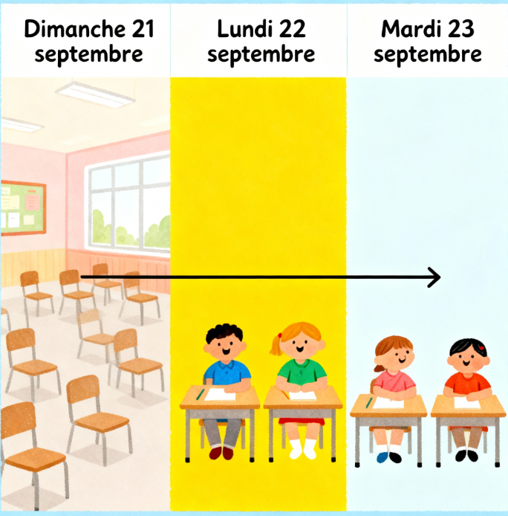
1. Rituel
2. Vocabulaire
3. Lecture
4.Ecriture
5.Pratique autonome
6.Jeu
  Je vais lire les mots outils. Écoutez attentivement. Aujourd'hui c’est lundi 22 septembre 2025. Aujourd'hui. Répétez :aujourd’hui.
Aujourdui,
c’est lundi

Slide 83
1. Rituel
2. Vocabulaire
3. Lecture
4.Ecriture
5.Pratique autonome
6.Jeu
Hier c’était dimanche 21 septembre 2025. Hier. Répétez.
Hier c’était dimanche.

Slide 84

1. Rituel
2. Vocabulaire
3. Lecture
4.Ecriture
5.Pratique autonome
6.Jeu
  Demain, ce sera mardi 22 septembre 2025. Demain.Répétez.
Demain,
ce sera
mardi.

Slide 85
1. Rituel
2. Vocabulaire
3. Lecture
4.Ecriture
5.Pratique autonome
6.Jeu
  Lisons ensemble
hier aujourd’hui demain

Slide 86
1. Rituel
2. Vocabulaire
3. Lecture
4.Ecriture
5.Pratique autonome
6.Jeu
  Lisons ensemble
demain
hier aujourd’hui

Slide 87
Lecture de phrases.
الإعداد المادي للأستاذ

Slide 88
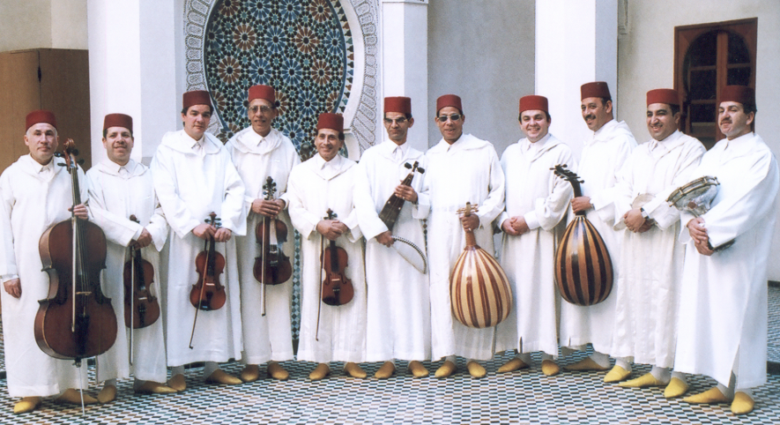
1. Rituel
2. Vocabulaire
3. Lecture
4.Ecriture
5.Pratique autonome
6.Jeu
Je vais lire les phrases. Écoutez attentivement.
Relisons ensemble.
Voici l’orchestre de la musique andalouse.
Il se compose de plusieurs musiciens.

Slide 89

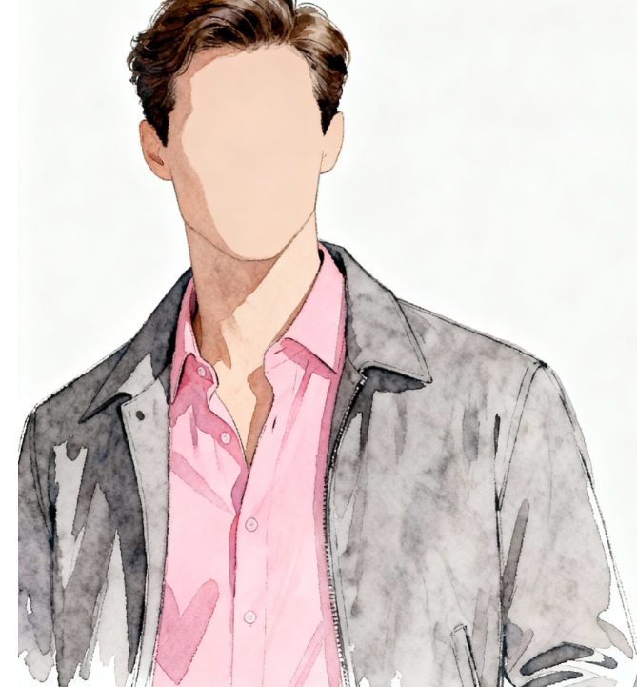
1. Rituel
2. Vocabulaire
3. Lecture
4.Ecriture
5.Pratique autonome
6.Jeu
Je vais lire les phrases. Écoutez attentivement.
Relisons ensemble.
Ils sont habillés en costumes bleus.
Il porte une chemise rose et une veste grise.

Slide 90
1. Rituel
2. Vocabulaire
3. Lecture
4.Ecriture
5.Pratique autonome
6.Jeu
Qui veut passer au tableau pour lire?
. L’enseignant désigne des élèves chacun lit une phrase.
Voici l’orchestre de la musique andalouse.
Il se compose de plusieurs musiciens.
Ils sont habillés en costumes bleus.
Il a une chemise rose et une veste grise.

Slide 91
Ecriture- copie
Dictée de phrases
الإعداد المادي للأستاذ

Slide 92
1. Rituel
2. Vocabulaire
3. Lecture
4.Ecriture
5.Pratique autonome
6.Jeu
  Nous allons apprendre à écrire des phrases .
Le thé est chaud.
C’est un magasin de vêtements.

Slide 93



1. Rituel
2. Vocabulaire
3. Lecture
4.Ecriture
5.Pratique autonome
6.Jeu
  Laissez un petit espace entre les lettres d’un même mot et un espace plus grand entre les mots.
  L’enseignant donne une rétroaction positive ou corrective
  Je vais écrire la phrase en script. Regardez bien et suivez les mouvements du feutre/ de la craie.
  L’enseignant utilise le tableau d’écriture. Il écrit d’autres mots.
Le thé est chaud.

Slide 94
1. Rituel
2. Vocabulaire
3. Lecture
4.Ecriture
5.Pratique autonome
6.Jeu
  Laissez un petit espace entre les lettres d’un même mot et un espace plus grand entre les mots.
  L’enseignant donne une rétroaction positive ou corrective
En script, on commence les lettres du haut vers le bas, on laisse un tout petit espace entre les lettres et un espace plus grand entre les mots .
Le thé est chaud.

Slide 95
1. Rituel
2. Vocabulaire
3. Lecture
4.Ecriture
5.Pratique autonome
6.Jeu
  Laissez un petit espace entre les lettres d’un même mot et un espace plus grand entre les mots.
  L’enseignant donne une rétroaction positive ou corrective
  Prenez vos ardoises. Ecrivez la phrase sur vos ardoises. Laissez un petit espace entre les lettres.

Slide 96
1. Rituel
2. Vocabulaire
3. Lecture
4.Ecriture
5.Pratique autonome
6.Jeu
  Laissez un petit espace entre les lettres d’un même mot et un espace plus grand entre les mots.
  L’enseignant donne une rétroaction positive ou corrective
Corrigez
Le thé est chaud.

Slide 97
1. Rituel
2. Vocabulaire
3. Lecture
4.Ecriture
5.Pratique autonome
6.Jeu
  Laissez un petit espace entre les lettres d’un même mot et un espace plus grand entre les mots.
  L’enseignant donne une rétroaction positive ou corrective
  Je vais écrire des mots en script. Regardez bien et suivez les mouvements du feutre/ de la craie.
  L’enseignant utilise le tableau d’écriture. Il écrit d’autres mots.
C’est un magasin de vêtements.

Slide 98
1. Rituel
2. Vocabulaire
3. Lecture
4.Ecriture
5.Pratique autonome
6.Jeu
  Laissez un petit espace entre les lettres d’un même mot et un espace plus grand entre les mots.
  L’enseignant donne une rétroaction positive ou corrective
En script, on commence les lettres du haut vers le bas, on laisse un tout petit espace entre les lettres et un espace plus grand entre les mots .
C’est un magasin de vêtements.

Slide 99
Pratique autonome
Je m’exerce sur mon cahier d’activités .
الإعداد المادي للأستاذ

Slide 100
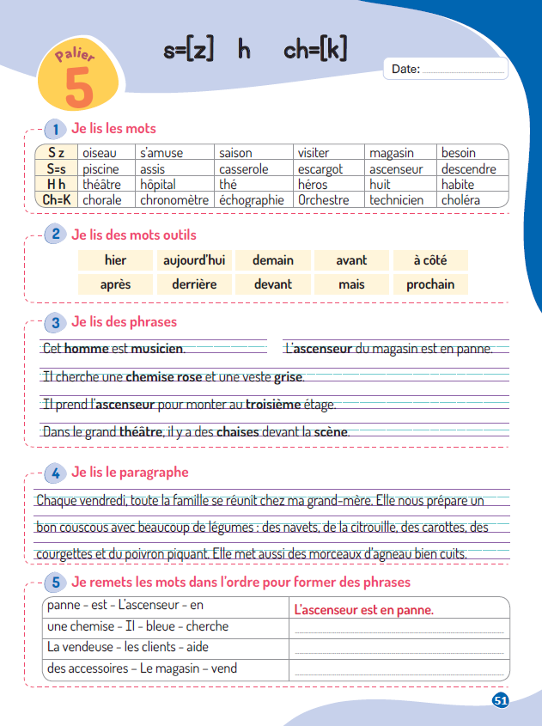
1. Rituel
2. Vocabulaire
3. Lecture
4.Ecriture
5.Pratique autonome
6.Jeu
Activité 1 . Lisez à votre voisin à voix basse . Ensuite, échangez les rôles.
L’enseignant (e ) circule entre les rangs et donne une rétroaction positive ou corrective.

Slide 101
1. Rituel
2. Vocabulaire
3. Lecture
4.Ecriture
5.Pratique autonome
6.Jeu
Activité 2. Lisez à votre voisin à voix basse . Ensuite, échangez les rôles.
L’enseignant (e ) circule entre les rangs et donne une rétroaction positive ou corrective.

Slide 102
1. Rituel
2. Vocabulaire
3. Lecture
4.Ecriture
5.Pratique autonome
6.Jeu
Activité 3 . Lisez à votre voisin à voix basse . Ensuite, échangez les rôles.

Slide 103
1. Rituel
2. Vocabulaire
3. Lecture
4.Ecriture
5.Pratique autonome
6.Jeu
Activités4. lisez le paragraphe à votre voisin. Echangez les rôles.

Slide 104
1. Rituel
2. Vocabulaire
3. Lecture
4.Ecriture
5.Pratique autonome
6.Jeu
Activité 5 . Vous allez remettre en ordre les mots pour trouver la bonne phrase . C’est un devoir à domicile.

Slide 105

1. Rituel
2. Vocabulaire
3. Lecture
4.Ecriture
5.Pratique autonome
6.Jeu
Notez les devoirs
Je suis autonome:
J’écris les mots du vocabulaire, p51.
Je relis: 2-3- 4 page 51.
Je recopie avec soin
le paragraphe : 4 p51.
J’écris les bonnes phrases: 5 p 51.

Slide 106
Jeux
Cartes flash
الإعداد المادي للأستاذ

Slide 107

Jeux
الإعداد المادي للأستاذ
Panier des mots

Slide 108
Jeu du panier
Objectifs de l’activité:
Lire des mots avec les difficultés particulières présentées.
Les outils: un petit panier, cartes des mots avec difficultés particulières, objet pour faire le signal.
La durée: 10 min
Les étapes de l’activité:
Dans un petit panier, L’enseignant(e) met un ensemble de cartes contenant des mots avec les difficultés pendant la séance. Il les présente l’une après l’autre aux apprenants sans les lire;
Les apprenants s’assoient en cercle (ou restent à leur place) et au signal (musique ou applaudissement), ils font passer le panier;
Une fois le signal (musique ou applaudissement) s’arrête , l’apprenant qui a le panier pioche une seule carte sans regarder dans le panier, il lit et la montre aux autres. Ils répètent à son tour à haute voix; le jeu continue jusqu’à la lecture de toutes les cartes du panier.
Remarques:
Plus tard, on demande aux apprenants au fur et à mesure de produire une phrase contenant un le mot pioché;
À la fin de chaque séance, le panier sera complété par les nouveaux mots appris, tandis que les cartes de mots déjà maîtrisés, et ne présentant plus de difficulté, seront retirées.

Slide 109


1. Rituel
2.Vocabulaire
3. Lecture
4.Ecriture
5.Pratique autonome
6.Jeu
Nous allons jouer au jeu du panier .
L’enseignant(e) explique les règles du jeu selon la fiche descriptive du jeu.

Slide 110
1. Rituel
2.Vocabulaire
3. Lecture
4.Ecriture
5.Pratique autonome
6.Jeu
Maintenant, on va commencer le jeu.
L’enseignant ( e ) annonce le début du jeu et au signal l’élève qui a le panier à la main prend une carte et la lit et la présente
à chaque membre du groupe qui la répète à son tour à haute voix;

Slide 111
1. Rituel
2. Vocabulaire
3. Lecture
4.Ecriture
5.Pratique autonome
6.Jeu
La séance d’aujourd’hui est terminée
A demain !

Slide 112
Réflexions de l’enseignant
Je note mes observations dans le cahier-journal
الإعداد المادي للأستاذ

Slide 113


A la fin de la séance d’aujourd’hui, au moins 80% des élèves devraient être capables de :
Comprendre et produire les mots du vocabulaire
Lire et écrire des phrases avec les difficultés présentées .
Les objectifs de ma séance ont-ils été atteints ?
Sinon, pourquoi ?
Que faudrait-il faire pour les prochaines séances ?

